Slide 1
LEPOHUONE

Slide 2
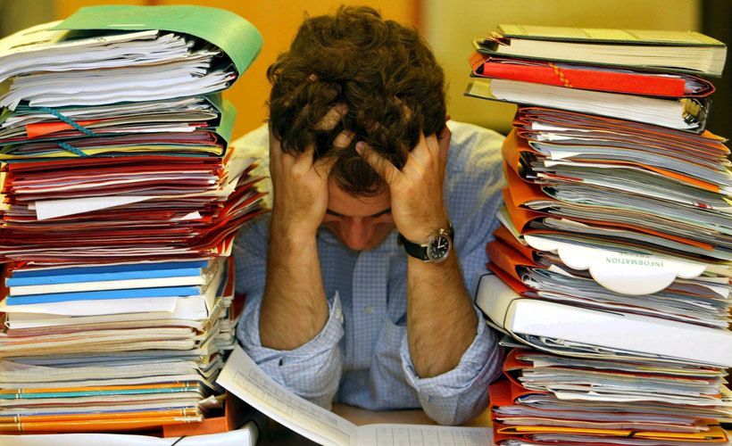
Notes:
Stressin määrä opiskelijoilla voi olla hyvinkin suuri, tehtäviä riittää ja palautuspäivät lähenee. Silloin on hyvä hetkeksi istua ja hengähtää!

Slide 3

Notes:
Pienikin hetki hiljaisuudessa leväten auttaa jaksamaan.

Slide 4
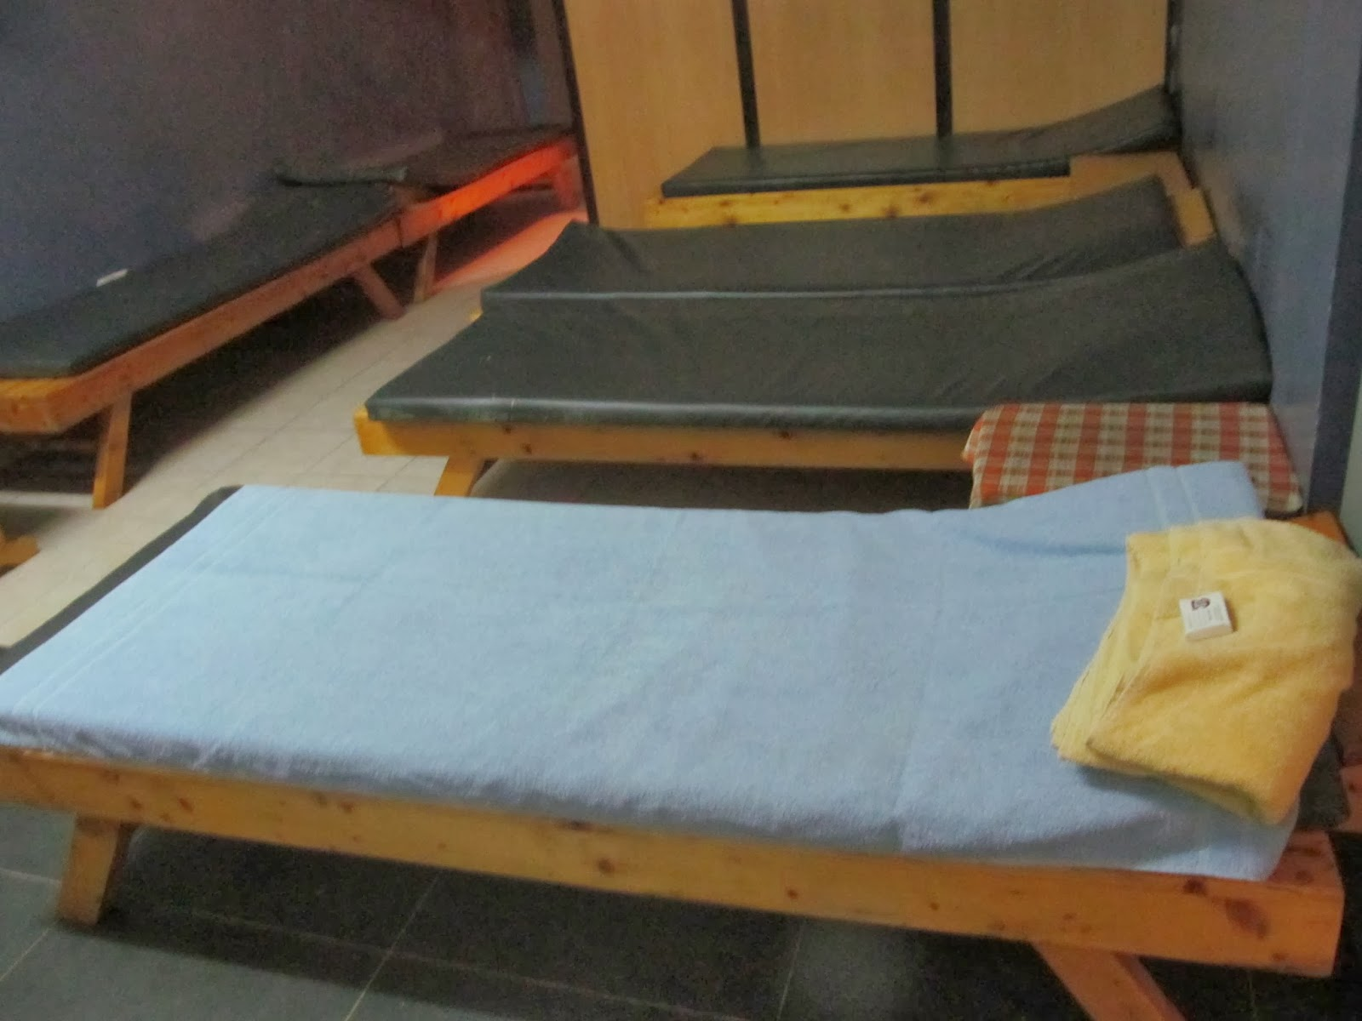
Notes:
Tämä ei kuitenkaan houkuttele rentoutumaan, joten ei tällaisia ratkaisuja.

Slide 5
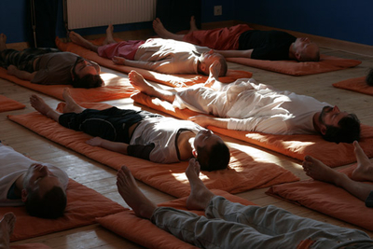
Notes:
Lepohuonetta voisi hyödyntää ryhmien ohjauksissa esimerkiksi rentoutumiskursseilla

Slide 6
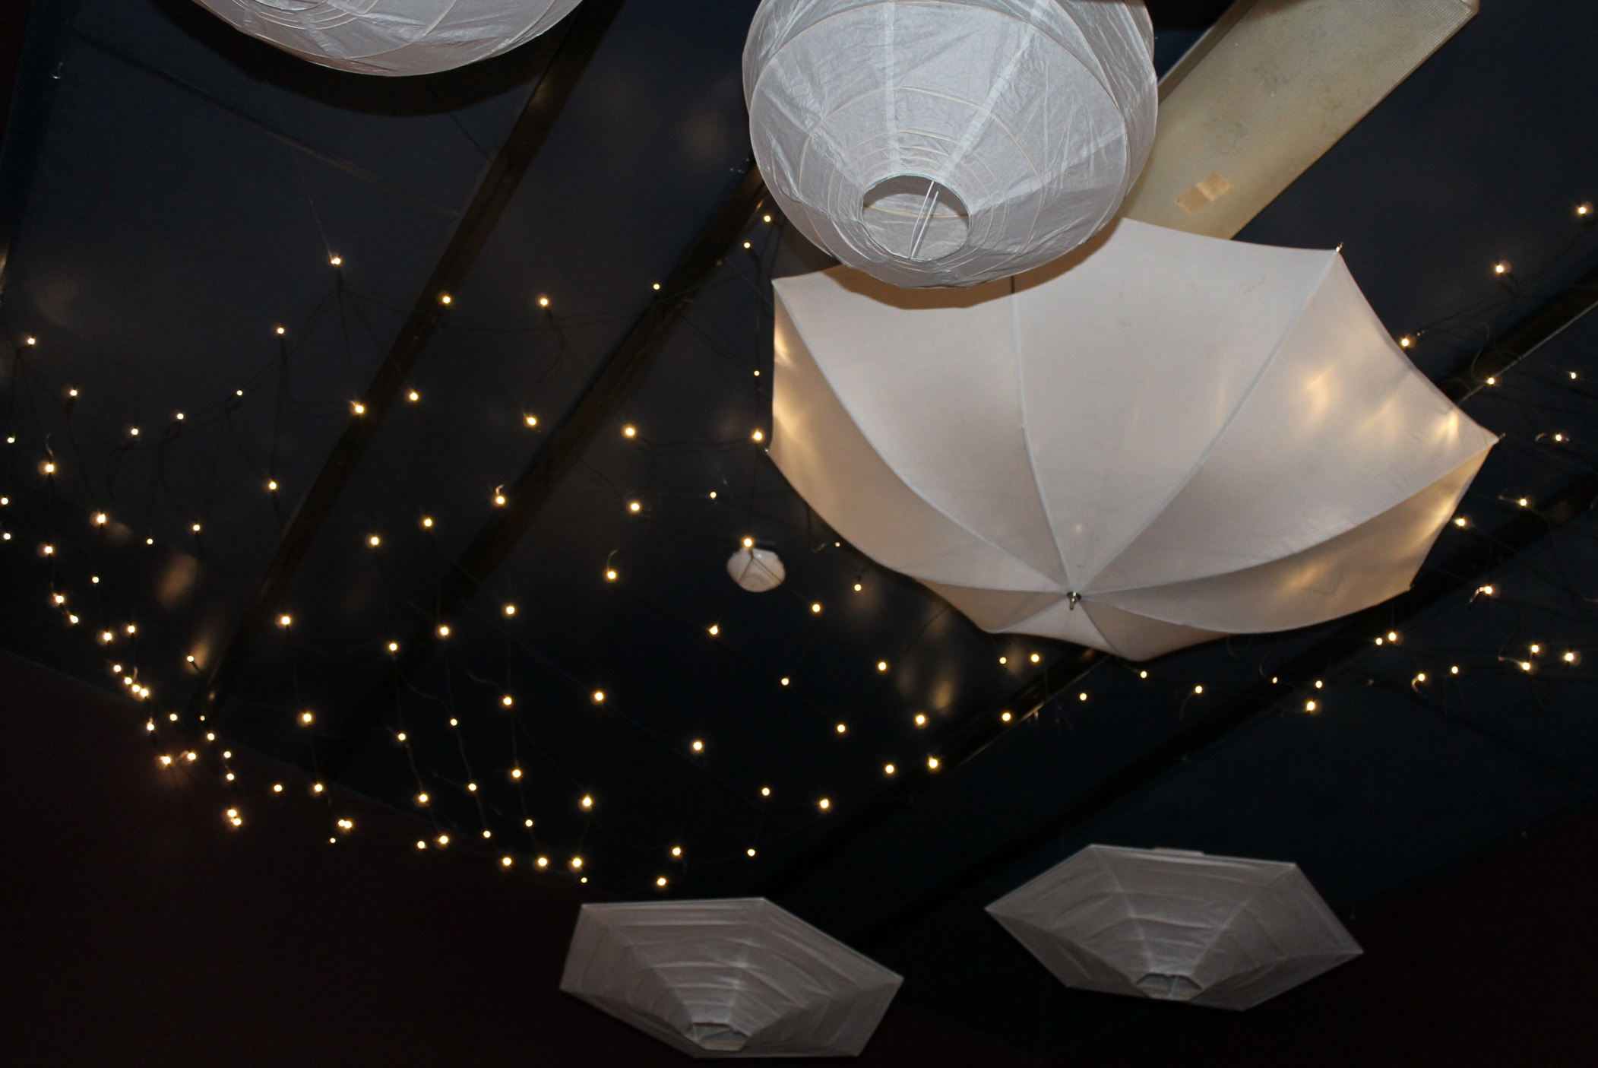

Slide 7
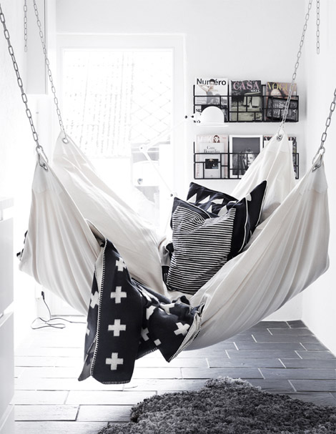
Notes:
Mikä olisi tämän mukavampaa kuin heittäytyä riippukeinuun lepäämään tai lukemaan hyvää kirjaa.

Slide 8
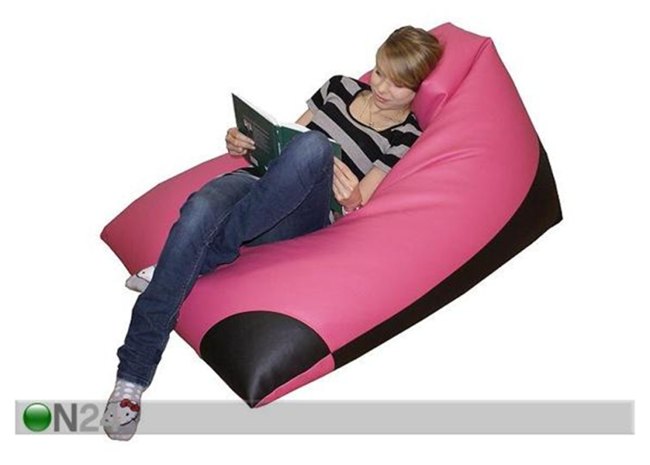
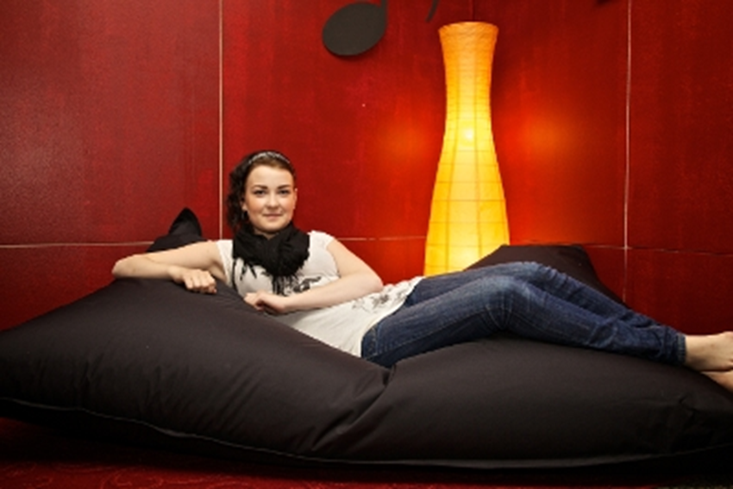

Slide 9
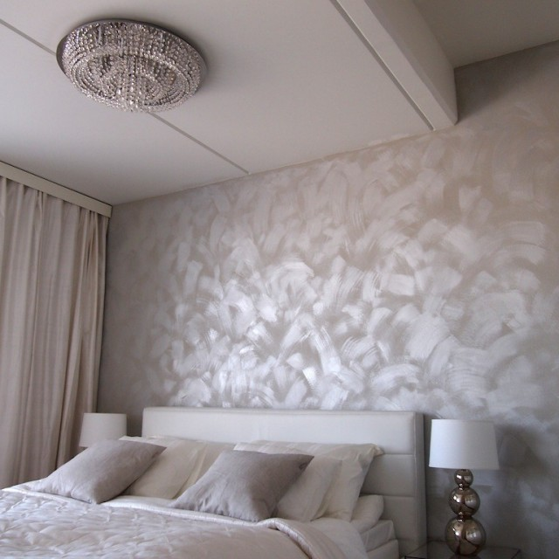

Slide 10
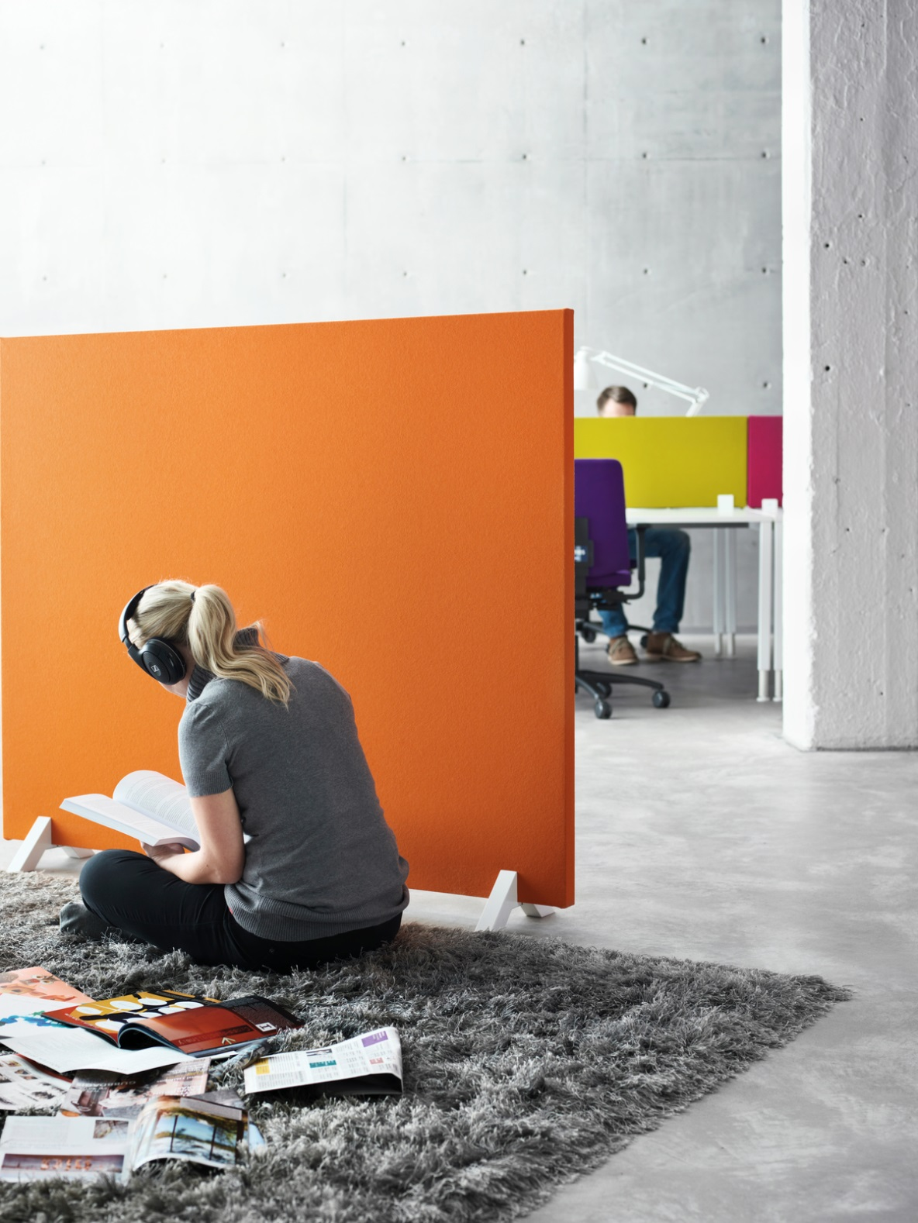
Notes:
Liikuteltavat väliseinät mahdollistavat oman rauhan

Slide 11
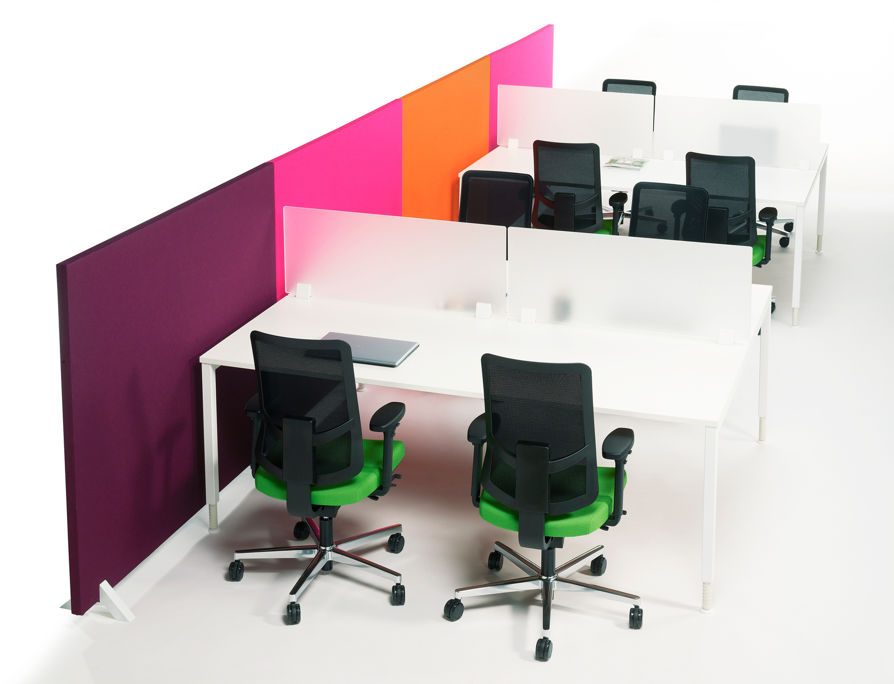

Slide 12
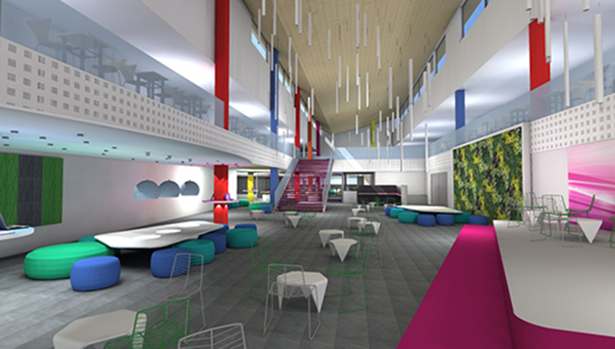
Notes:
Tila on avara ja värejä hyödynnetään sisustuksessa

Slide 13
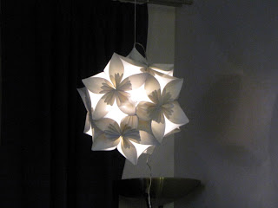
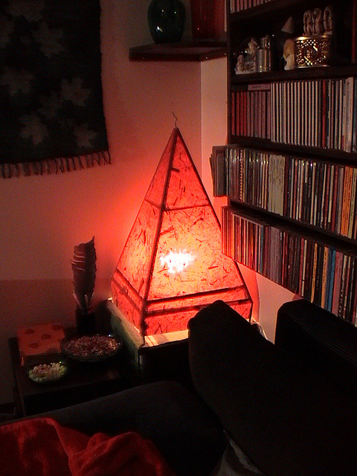
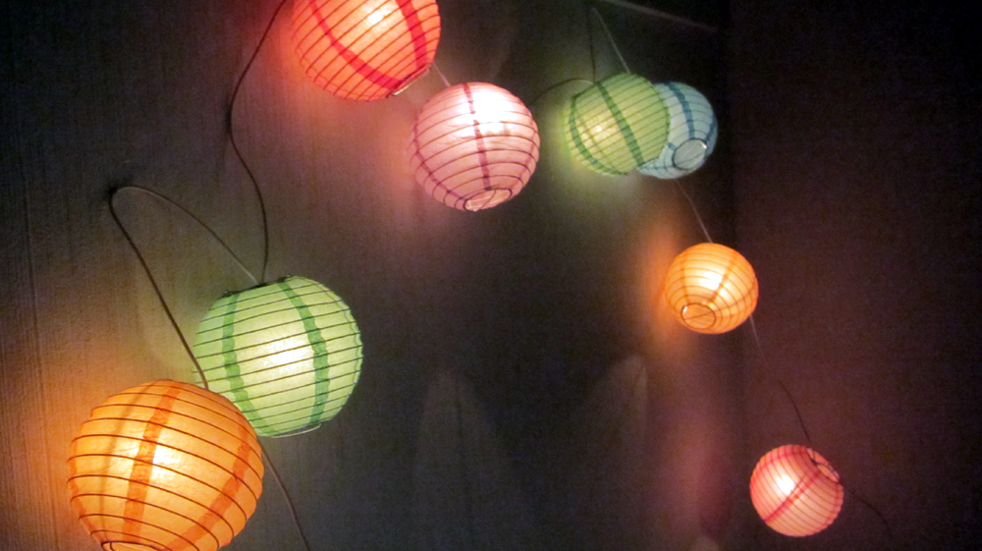

Slide 14


Slide 15
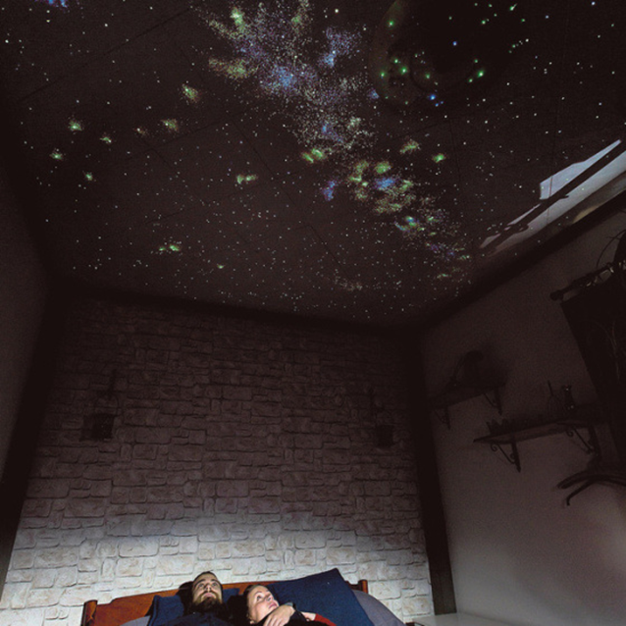
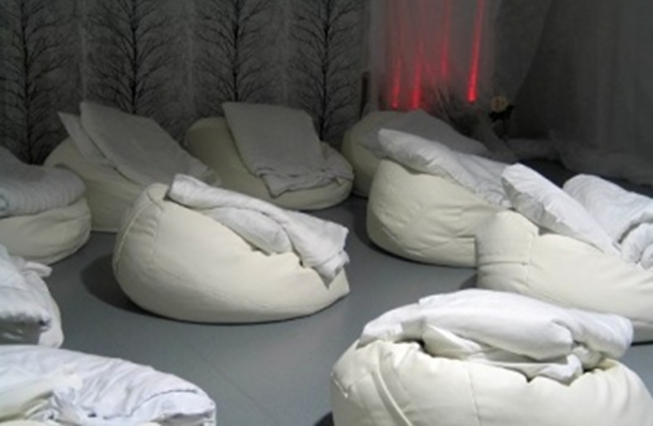

Slide 16
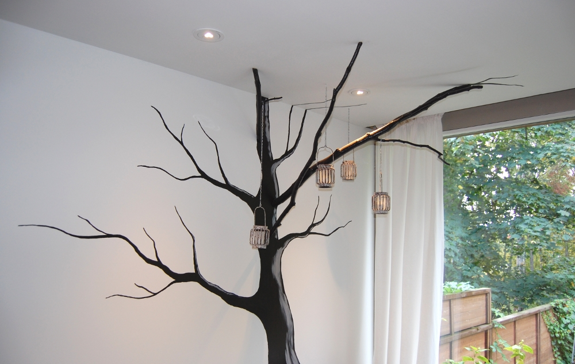
Notes:
Lepohuoneessa toteutetaan luovempia sisustuksellisia ratkaisuja

Slide 17
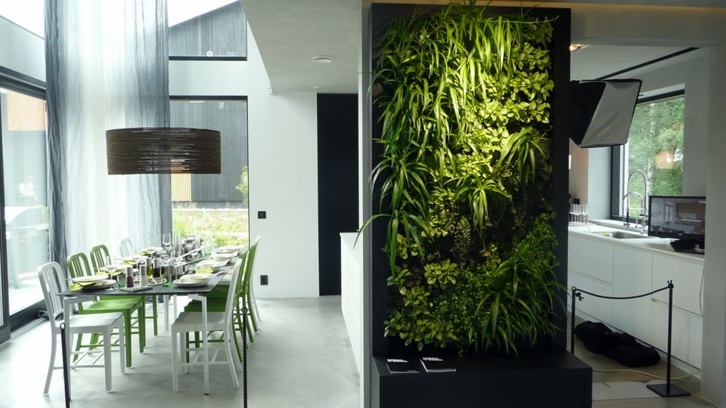
Notes:
Viherkasvit tuovat viihtyisyyttä ja luonnonkokemusta

Slide 18
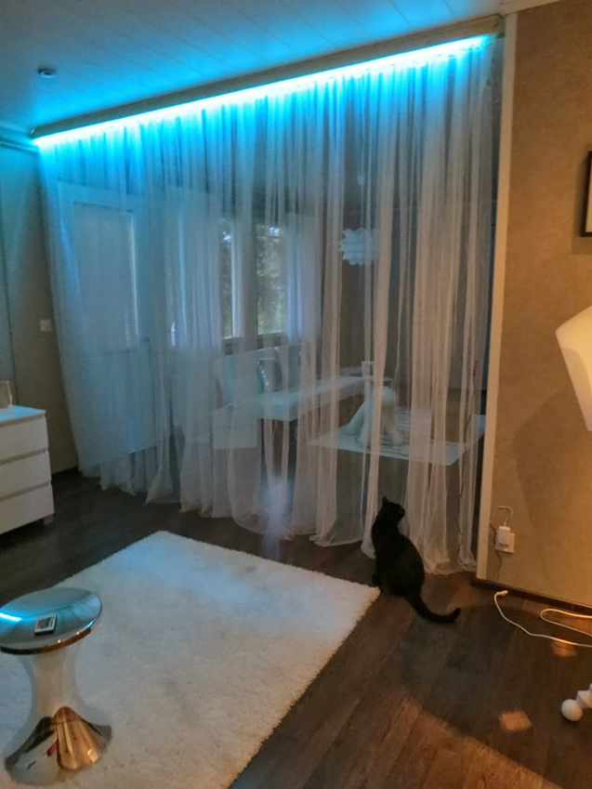
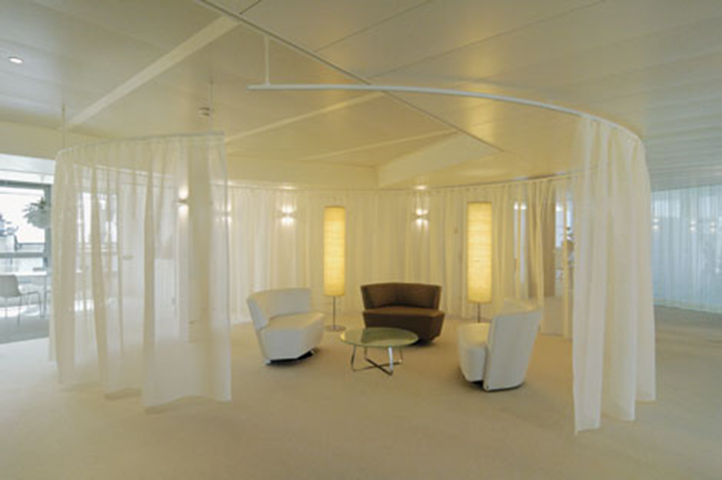

Slide 19

Notes:
Viltit ja peitot lämmittävät päiväunien aikana

Slide 20


